Slide 1

Різноманітність птахів

Slide 2
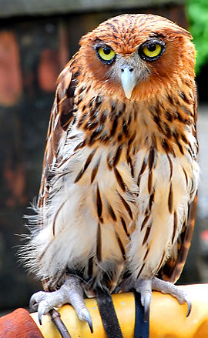
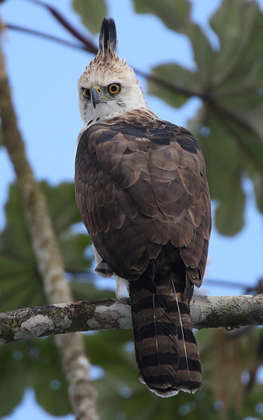
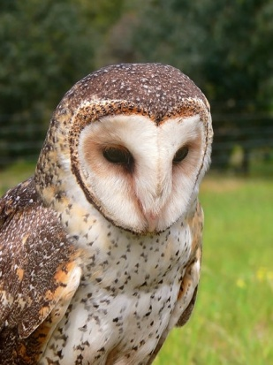
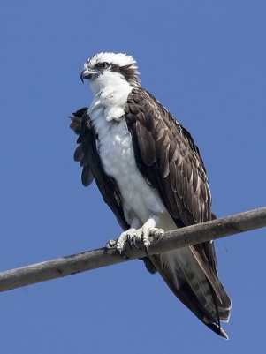
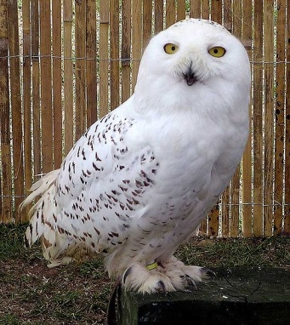
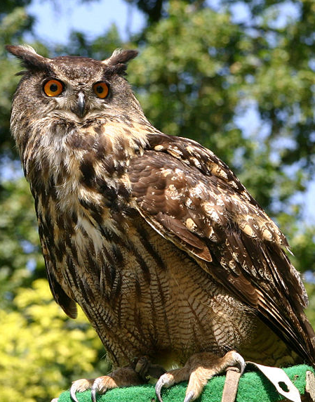
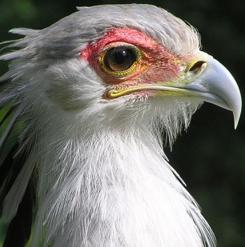
Віртуальний зоопарк
За кількістю видів птахи поступаються лише кістковим рибам. Різноманітні й їхні середовища мешкання: вони поширені в лісах, парках, біля водойм. Представників рядів Соколоподібні та Совоподібні об'єднує те, що вони живляться майже виключно тваринною їжею. Але якщо Соколоподібні активні вдень, то Совоподібні - уночі.

Slide 3
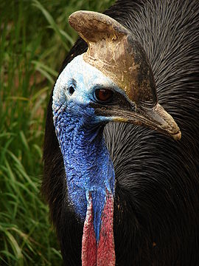
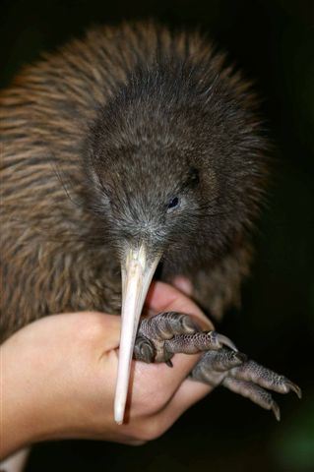
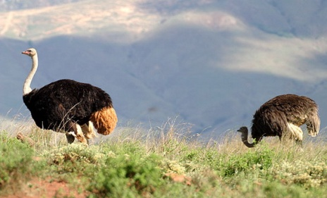
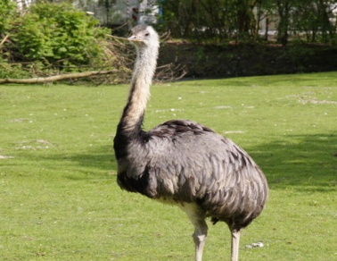
Чотири ряди
птахів - Страусоподібні, Нандуподібні, Казуароподібні та Ківіподібні - включають представників,
нездатних до польоту. Ці птахи пересуваються по землі бігом або крокуючи. Крила та грудні м'язи в них розвинені слабко. Кіля немає. Натомість задні кінцівки довгі й міцні.

Slide 4
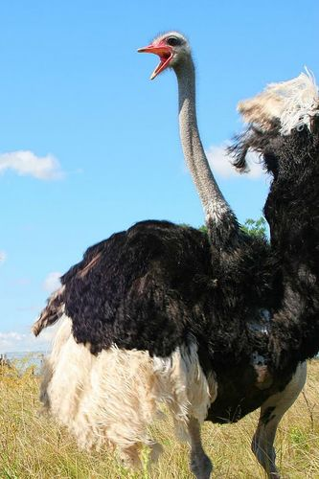
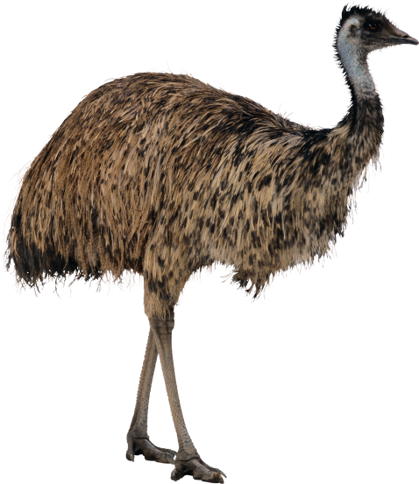
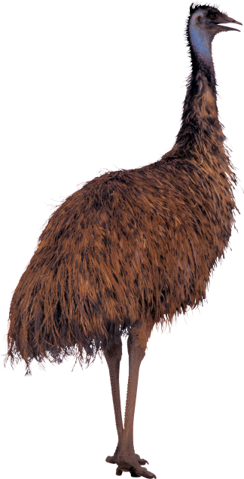
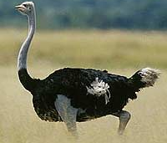
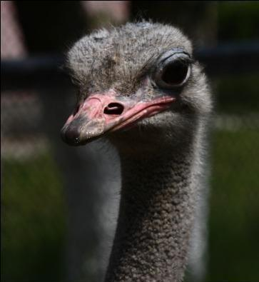
Серед безкільових птахів найбільший представник - африканський страус. Він найбільший із сучасних птахів: заввишки до 270 см, а маса - до 90 кг. Має на ногах усього два пальці, що сприяє швидкому бігу (до 70 км на годину).

Slide 5
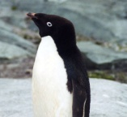


Ряд Пінгвіноподібні
Лише один вид мешкає в тропіках біля екватора на Галапагоських островах.
Налічує 16 видів, які не можуть літати, хоча в них добре розвинена кіль.
Передні кінцівки пінгвінів видозмінені на еластичні ласти, які слугують для плавання.
При цьому рухи крил пінгвінів у воді нагадують рухи крил інших птахів під час польоту.
Найбільший серед пінгвінів - імператорський -сягає до 120 см заввишки, найменший - малий пінгвін - заввишки до 40 см.

Slide 6
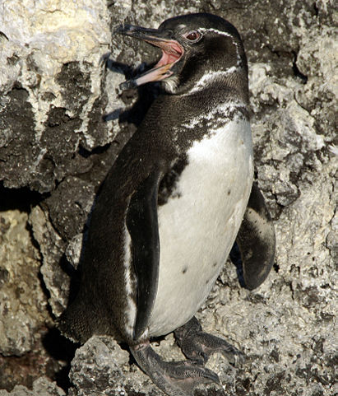
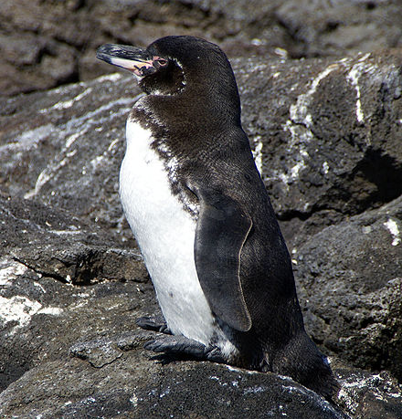
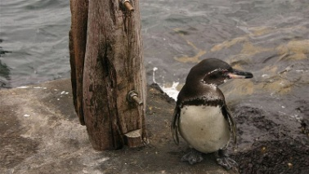

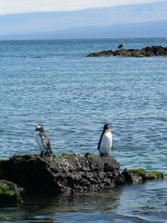
Галапагоський пінгвін
Домен:Еукаріоти (Eukaryota)
Царство:Тварини (Metazoa)
Тип:Хордові (Chordata)
Клас:Птахи (Aves)
Ряд:Пінгвіноподібні (Sphenisciformes)
Родина:Пінгвінові (Spheniscidae)
Рід:Spheniscus
Вид:Галапагоський пінгвін
Галапагоський пінгвін (Spheniscus mendiculus) — вид пінгвінів роду Spheniscus, ендемічний до Галапагоських островів. Це єдиний вид пінгвінів, що мешкає на широті екватора здатний виживати в таких умовах через холодні течії Гумбольдта і Кромвеля. Гніздиться переважно на острові Фернандіна та заході острова Ісабела, хоча менші популяції існують і на інших островах архіпелагу.

Slide 7
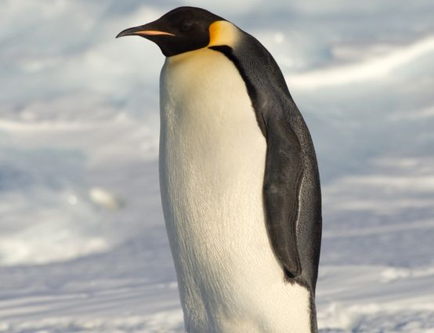
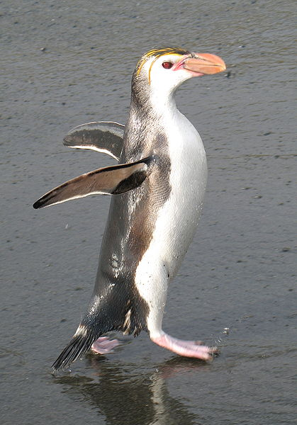
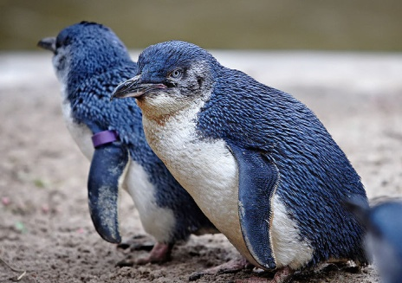
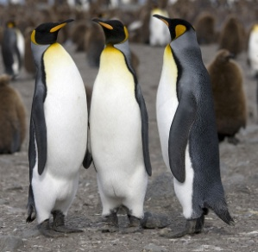
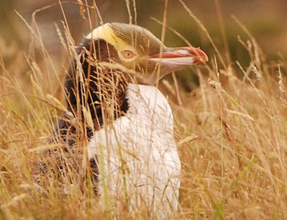
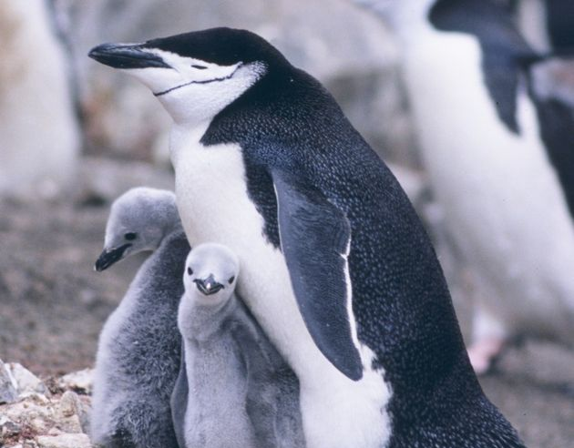
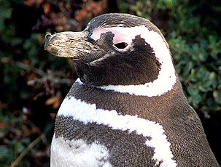
Великі пінгвіни
Чубаті пінгвіни
Прекрасні пінгвіни
Очкові пінгвіни
Малі пінгвіни
Антарктичні пінгвіни

Slide 8
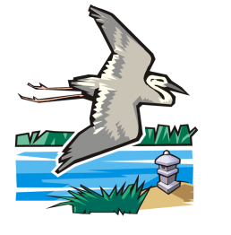
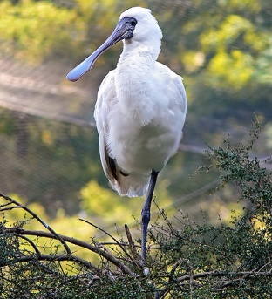
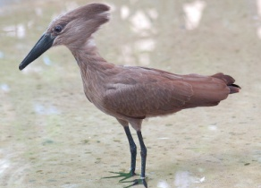
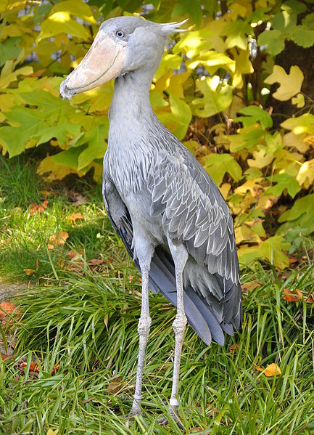
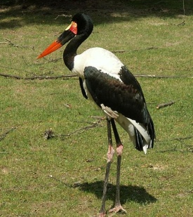
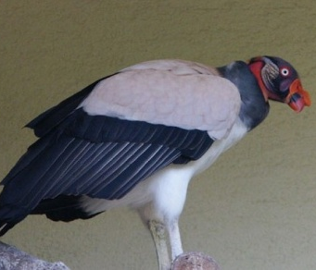
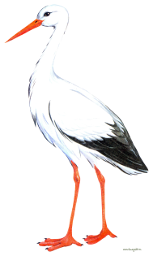
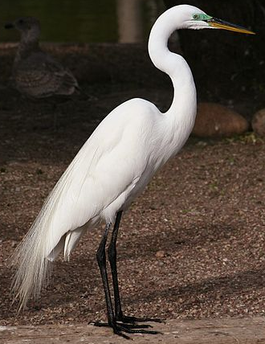
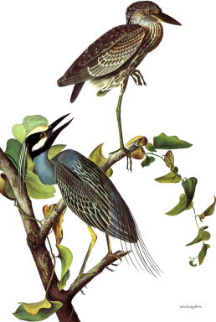

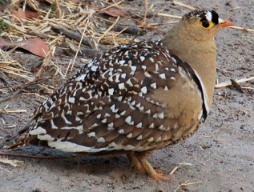

Ряд Лелекоподібні
Молотоголові
Ібісові
До ряду Лелекоподібні належить 118 видів. Ці птахи мають довгу гнучку шию, довгі ноги та дзьоб. Живляться вони невеликими тваринами, і лише деякі види (наприклад, африканський марабу) трупоїди. Майже всі види лелекоподібних - перелітні птахи. Поширені Лелекоподібні скрізь, окрім Арктики та Антарктики, мешкають здебільшого у вологих місцях.
Китоголові
Лелекові
Американські грифи
Чаплеві
Рябкові

Slide 9

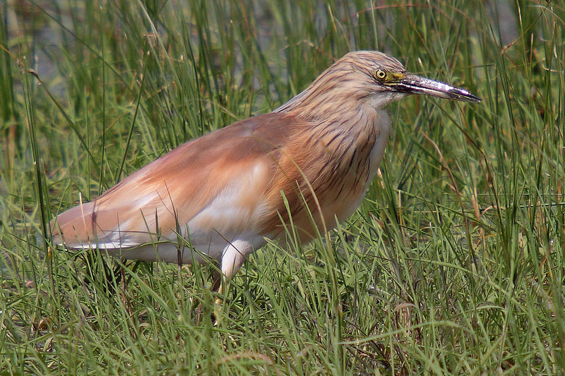
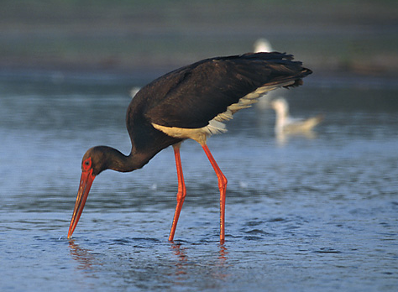
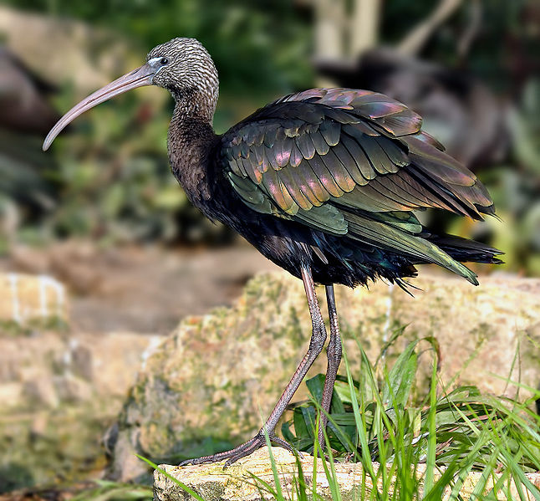
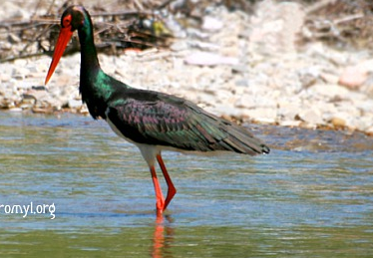

Червона Книга України
Лелекоподібні Червоної Книги України
Лелека чорний
Коровайка
Чапля жовта
Лелека чорний

Slide 10
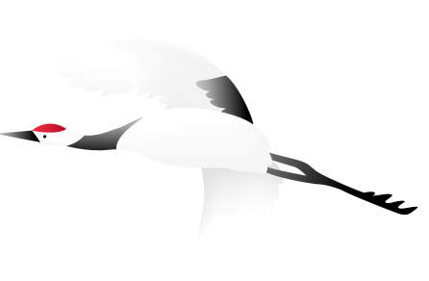
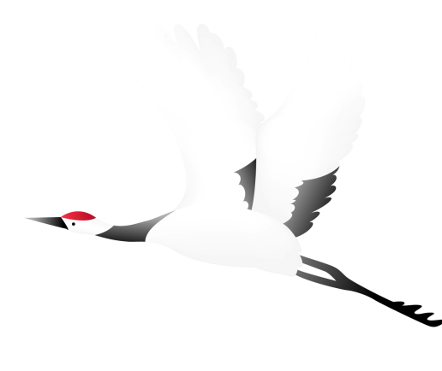

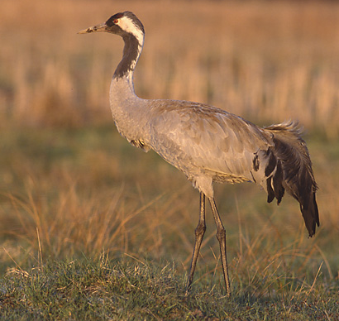
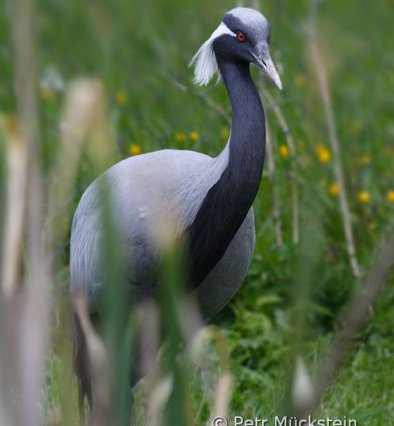
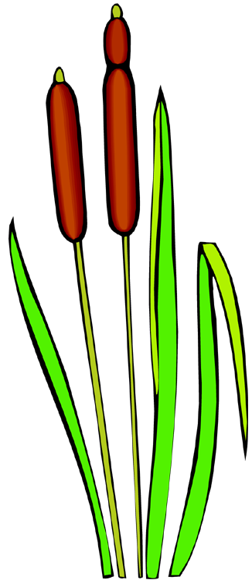

Журавлеподібні
Птахи, що належать до ряду Журавлеподібні, мають довгі шию, дзьоб і ноги, що дають змогу швидко бігати. Для більшості видів характерна видовжена трахея, яка утворює петлі. Завдяки цьому птахи здатні.
В Україні поширені степовий та сірий журавлі. Ці види занесено до Червоної книги України, оскільки їхня чисельність постійно скорочується.
Журавель сірий
Журавель степовий

Slide 11
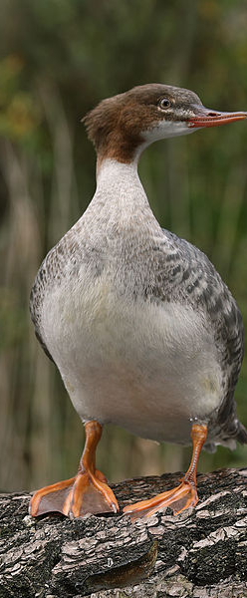
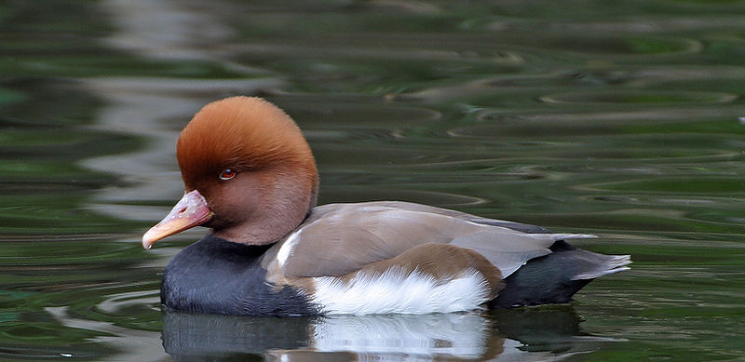



Гусеподібні
Життя птахів з ряду Гусеподібні тісно пов'язане з водою. Вони мають середні або великі розміри, видовжену шию та вкорочені і зсунуті назад ноги. Таке розташування ніг полегшує пірнання за їжею під воду. Маса найбільшого представника ряду лебедя-шипуна сягає 12 кг.

Slide 12
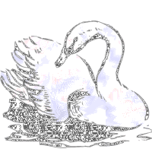




Представники виду
найменший
найбільший
Мала чирянка, чирок-свистунок (Anas crecca) — одна з найчисленніших качок, що зустрічаються в Європі. У деяких місцях живе більше чирянок, ніж крижнів. Мала чирянка — найдрібніша з європейських видів качок.
Лебідь-шипун(Cygnus olor) — водоплавний птах родини качкових.Шипуном цей вид названий із-за звуку, що видається при роздратуванні. Шия товща,ніж у лебедя-кликуна, здається коротшою.

Slide 13





Ряд Соколоподібні
Представники ряду різноманітні за розмірами, але їх об'єднують спільні ознаки: короткий і гачкоподібно загнутий дзьоб, призначений для шматування здобичі; міцні загнуті кігті для хапання та утримання здобичі; здатність швидко літати, тривалий час ширяти в повітрі; гострий зір.

Slide 14





Представники ряду Совоподібні мають великі очі з розширеними зіницями. Удень сови ховаються у схованках, полюють переважно вночі. У них гачкоподібний дзьоб, міцні та загнуті кігті на пальцях ніг. Голова широка й округла, оперення утворює характерний лицьовий диск.
Представики ряду Совоподібні

Slide 15






Ряд Дятлоподібні включає птахів дрібних і середніх розмірів, спосіб життя яких пов'язаний з деревною рослинністю. На їхніх ногах розташовані чотири пальці, з яких два спрямовані вперед, а два - назад, допомагаючи птахам утримуватися на стовбурах дерев під час лазіння.
Ряд
Дятлоподібні

Slide 16





Ряд Куроподібні
Ряд Куроподібні об'єднує приблизно 250 видів птахів, з яких у фауні України відомо вісім. Їхнє тіло масивне, а крила відносно короткі. Ці птахи добре бігають і ходять, але неохоче піднімається у повітря. Лапи у куроподібних мають чотири сильні пальці з товстими та вигнутими кігтями, які допомагають розгрібати ґрунт у пошуках їжі. Живляться куроподібні переважно рослинною їжею, а також безхребетними тваринами

Slide 17






Фазан - один з найгарніших видів куроподібних. У яскравому забарвленні самців чергуються різноманітні кольори: золотистий, темно-зелений, оранжевий, фіалковий тощо, самки мають менш яскраве оперення. Цей птах поширений у південних та південно-східних регіонах Азії.
Фазан

Slide 18

куроподібні

Slide 19

куроподібні

Slide 20



Ряд Горобцеподібні
Ряд Горобцеподібні - найчисленніший за кількістю видів ряд птахів, адже до нього належить майже 2/3 відомих науці видів птахів - 5100. Найдрібніший з них - нектарка, маса тіла якої лише 3-4 г. Найбільший представник горобцеподібних у фауні України - крук, маса його тіла сягає до 1,6 кг.

Slide 21

горобцеподібні

Slide 22



Пеліканоподібні
Пеліканоподібні (Pelecaniformes) або веслоногі − ряд птахів. Як правило, мешкають поблизу водойм та живляться рибою. Усі чотири пальці з'єднані плавальною перетинкою, яка полегшує плавання. Відносяться до водних птахів.
За традиційною систматикою ряд включає 6 родин:
Бакланові (Phalacrocoracidae)
Змієшийкові (Anhingidae)
Олушеві (Sulidae)
Пеліканові (Pelecanidae)
Фаетонові (Phaethontidae)
Фрегатові (Fregatidae)

Slide 23







Родини
Бакланові
Змієшийкові
Олушеві
Пеліканові
Фаетонові
Фрегатові

Slide 24
Пдготувала:
Учениця 11 класу
Фролова Вікторія Сергіївна
Керівник:
Вчитель інформатики КЗШ № 42
Брень Тетяна Миколаївна
Інформаційні джерела:
http://uk.wikipedia.org
http://school.xvatit.com
Використані ресурси:
http://lenagold.ru
http://uk.wikipedia.org
Музичний супровід:
Поль Моріа – У світі тварин (нова інтерпретація)

Slide 25
Дякуємо за увагу!

